Slide 1
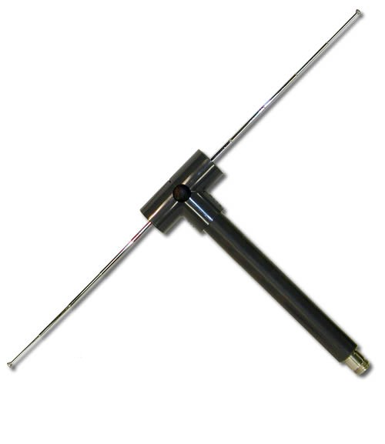
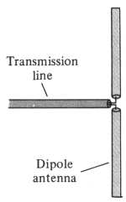
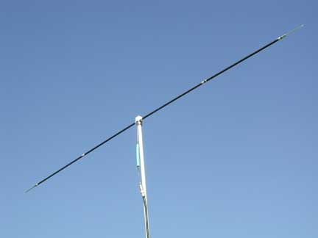
AS ANTENAS FILAMENTARES: O DIPOLO ELÉTRICO
l
Prof. Walter P. Carpes Jr. - UFSC

Slide 2
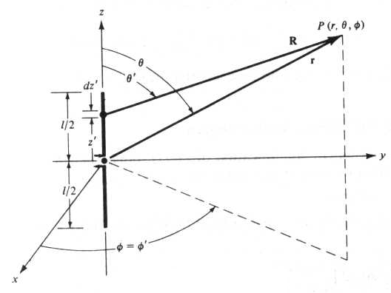
CÁLCULO DOS CAMPOS RADIADOS
Prof. Walter P. Carpes Jr. - UFSC

Slide 3
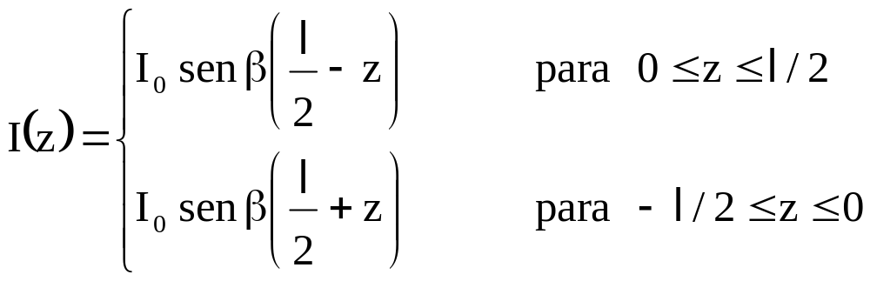
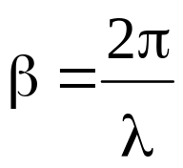
DISTRIBUIÇÃO DE CORRENTE
Para obter os campos radiados pelo dipolo, é preciso conhecer sua distribuição de corrente;
Para simplificar a análise, supõe-se que a distribuição de corrente é senoidal ao longo do dipolo;
Medidas de corrente indicam que essa é uma boa aproximação para antenas finas, ou seja, quando seu diâmetro (d) é pequeno comparado ao comprimento de onda (p. ex., d < λ/200).
Prof. Walter P. Carpes Jr. - UFSC

Slide 4
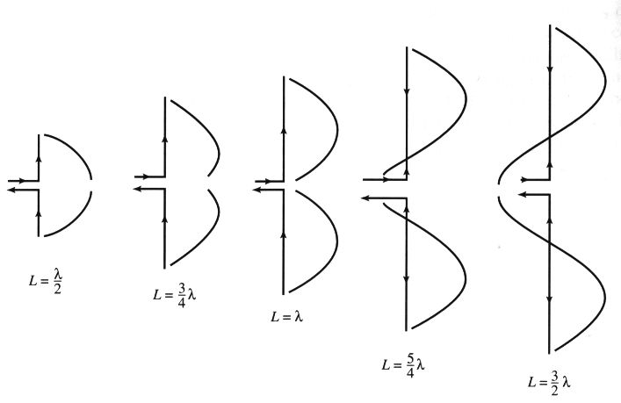
DISTRIBUIÇÃO DE CORRENTE
Prof. Walter P. Carpes Jr. - UFSC

Slide 5
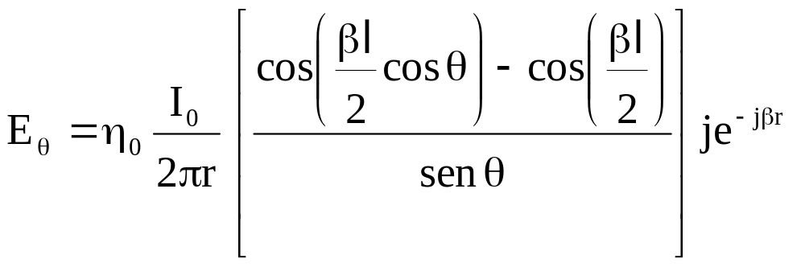
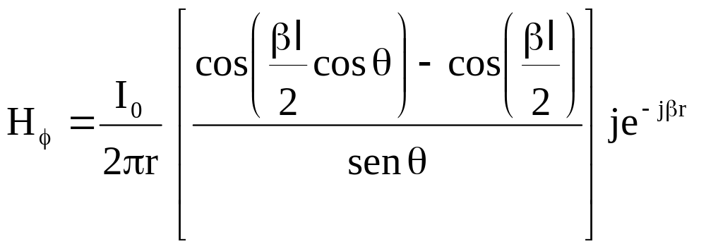
CAMPOS RADIADOS
Na região de campos distantes, tem-se:
Campo elétrico:
Campo magnético:
Prof. Walter P. Carpes Jr. - UFSC

Slide 6
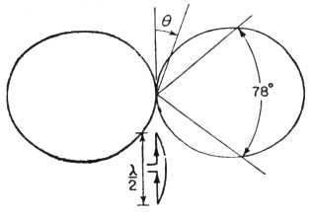
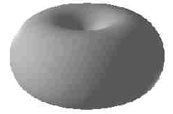
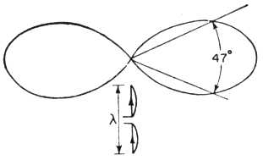
EXEMPLOS DE DIAGRAMAS DE RADIAÇÃO
dipolo de meia onda:
D = 1,64
dipolo de onda completa:
D = 2,41
Prof. Walter P. Carpes Jr. - UFSC

Slide 7
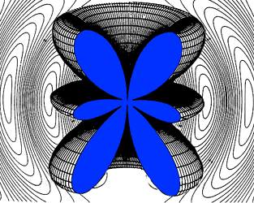
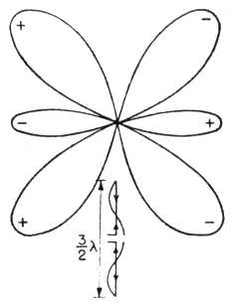
dipolo com l = 1,5λ:
D = 2,22
Prof. Walter P. Carpes Jr. - UFSC

Slide 8
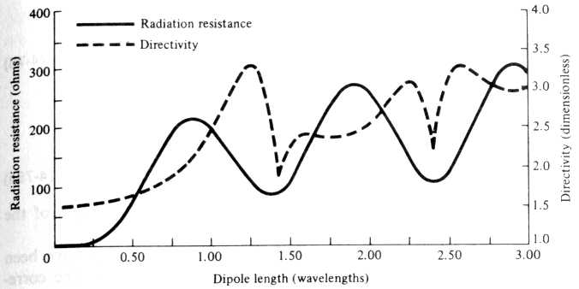
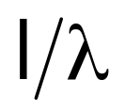
RESISTÊNCIA DE RADIAÇÃO E DIRETIVIDADE
Prof. Walter P. Carpes Jr. - UFSC

Slide 9
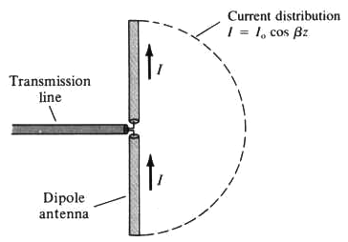
O DIPOLO DE MEIA ONDA
Uma das antenas mais usadas é o dipolo de meia onda, que consiste em dois segmentos metálicos alinhados com comprimento total igual a λ/2.
Prof. Walter P. Carpes Jr. - UFSC

Slide 10
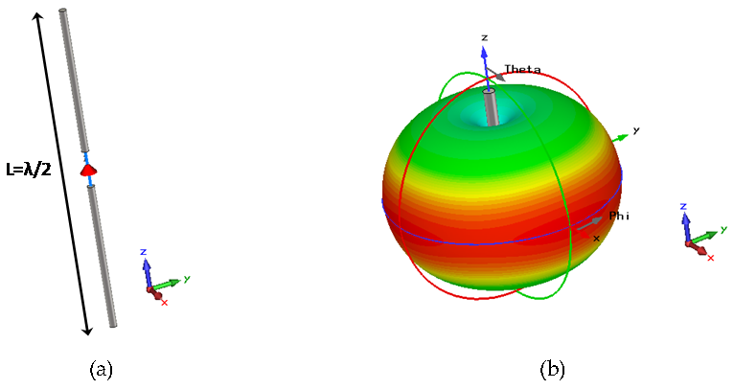
O DIPOLO DE MEIA ONDA E SEU DIAGRAMA DE RADIAÇÃO
Prof. Walter P. Carpes Jr. - UFSC

Slide 11
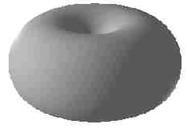

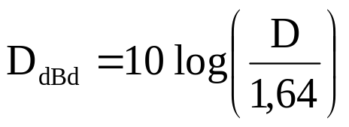


CARACTERÍSTICAS DO DIPOLO DE MEIA ONDA
Diagrama de radiação:
Resistência de radiação:
Diretividade:
Obs.:
Impedância de entrada:
Na prática, é comum encurtar ligeiramente o comprimento do dipolo de forma a torná-lo ressonante, isto é, com impedância de entrada puramente resistiva.
Prof. Walter P. Carpes Jr. - UFSC

Slide 12
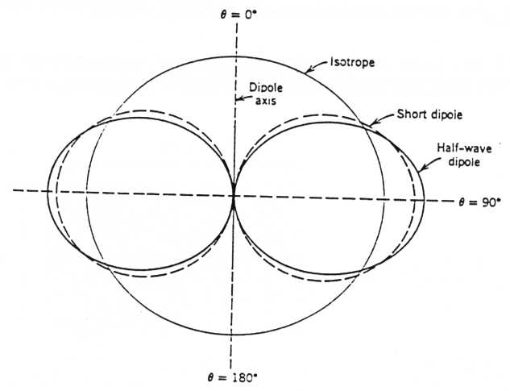
COMPARAÇÃO
Prof. Walter P. Carpes Jr. - UFSC

Slide 13
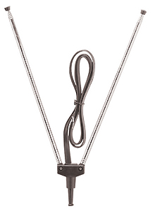
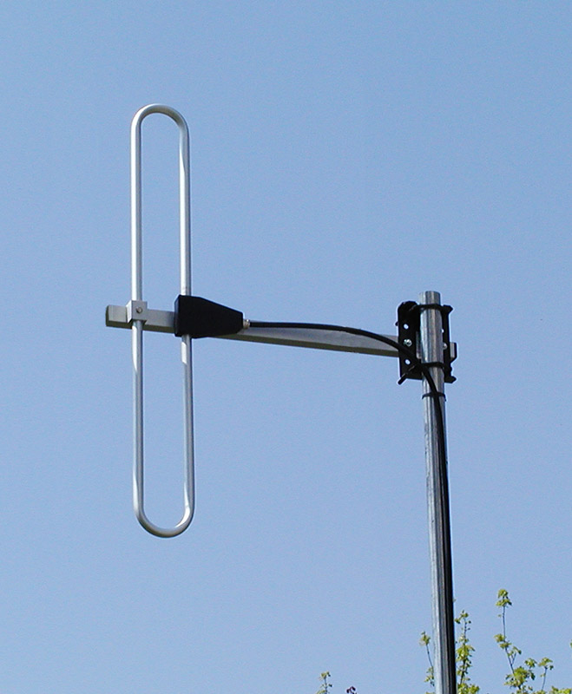
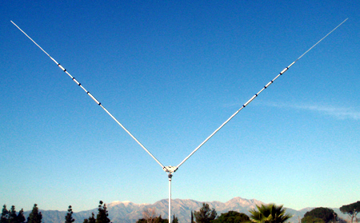
VARIAÇÕES DO DIPOLO DE MEIA ONDA
Dipolos em V
Dipolo dobrado
Prof. Walter P. Carpes Jr. - UFSC

Slide 14
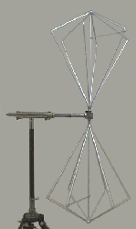
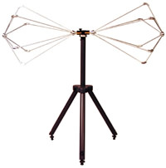
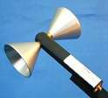
Antenas bicônicas
Prof. Walter P. Carpes Jr. - UFSC

Slide 15
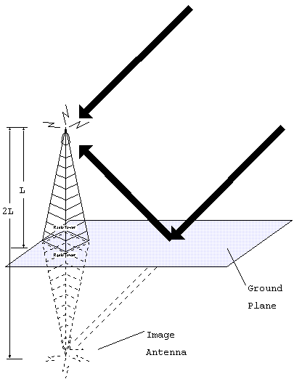
O MÉTODO DAS IMAGENS
Prof. Walter P. Carpes Jr. - UFSC

Slide 16
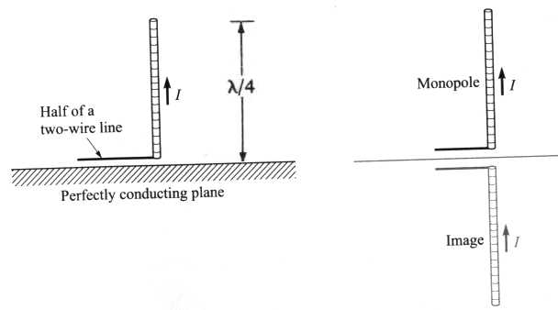
O MONOPOLO DE QUARTO DE ONDA
consiste num fio metálico retilíneo, com comprimento igual a λ/4, colocado sobre um plano condutor infinito (plano de terra);
O campo produzido na região acima do plano de terra pelo monopolo e por sua imagem é o mesmo que seria produzido por um dipolo de meia onda sem a presença do plano de terra.
Prof. Walter P. Carpes Jr. - UFSC

Slide 17
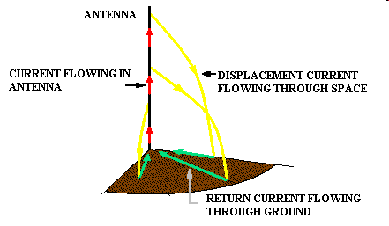
CORRENTES NO MONOPOLO DE QUARTO DE ONDA
Prof. Walter P. Carpes Jr. - UFSC

Slide 18
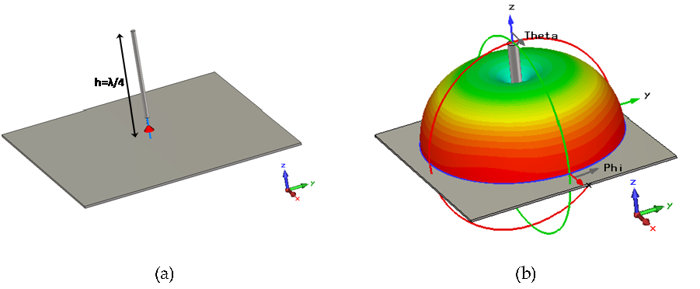
O MONOPOLO DE QUARTO DE ONDA
E SEU DIAGRAMA DE RADIAÇÃO
Prof. Walter P. Carpes Jr. - UFSC

Slide 19
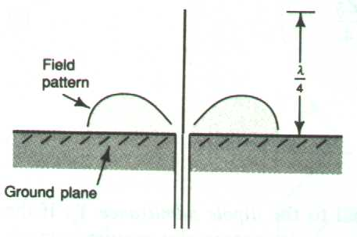



CARACTERÍSTICAS DO MONOPOLO DE λ/4
Diagrama de radiação:
Resistência de radiação:
Diretividade:
Impedância de entrada:
Prof. Walter P. Carpes Jr. - UFSC

Slide 20
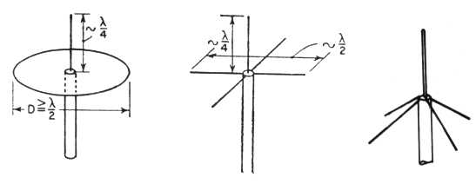
VARIAÇÕES DO MONOPOLO DE λ/4
O plano de terra circular tem diâmetro de cerca de meio comprimento de onda;
Na figura do centro, o plano circular foi substituído por quatro condutores radiais;
A inclinação destes condutores permite alterar os níveis de impedância e o ângulo de cobertura dos diagramas verticais.
Prof. Walter P. Carpes Jr. - UFSC

Slide 21
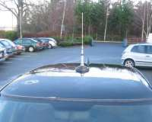
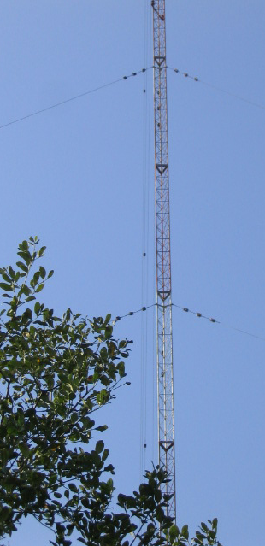
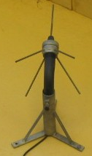
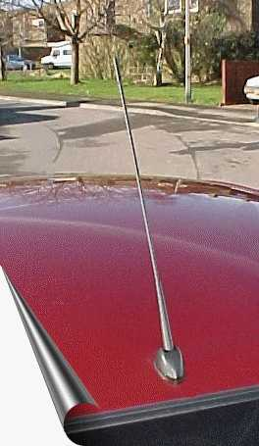
EXEMPLOS
Em veículos
Torre AM
“Plano terra”
Prof. Walter P. Carpes Jr. - UFSC

Slide 22
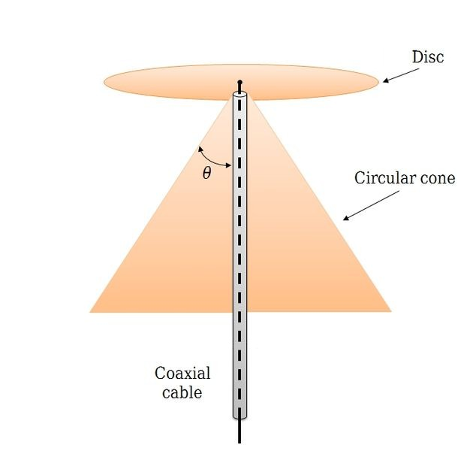
Antena discone
Prof. Walter P. Carpes Jr. - UFSC

Slide 23
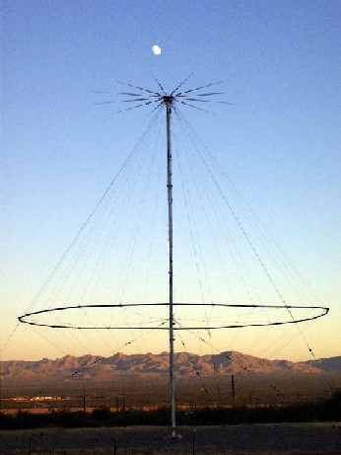
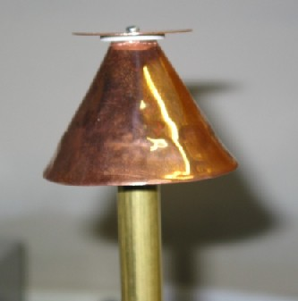
Antenas discone
Prof. Walter P. Carpes Jr. - UFSC

Slide 24
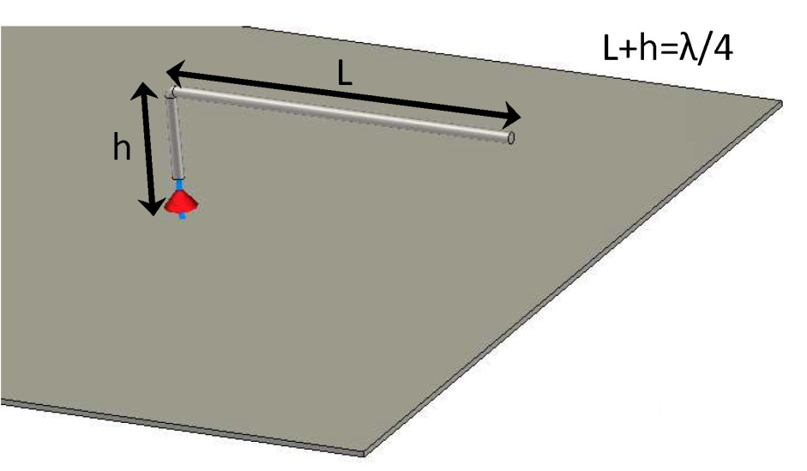

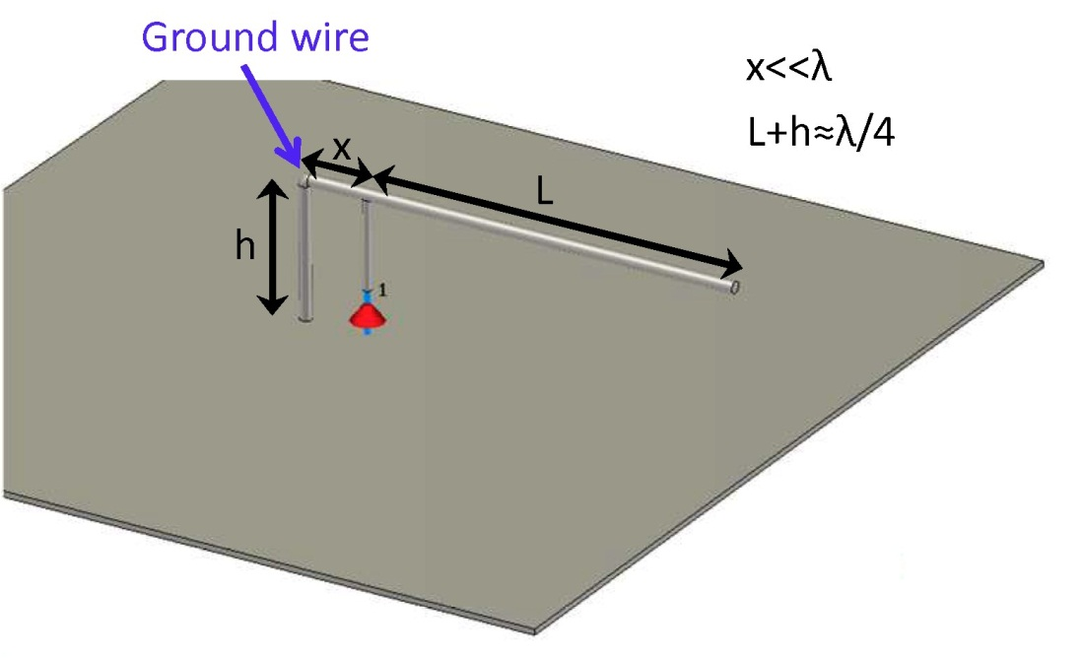
Antena ILA (“Inverted L Antenna”)
O fio horizontal funciona como uma carga capacitiva, dificultando o casamento de impedâncias.
Antena IFA (“Inverted F Antenna”)
O fio curto-circuitado introduz uma carga indutiva, facilitando o casamento de impedâncias.
Prof. Walter P. Carpes Jr. - UFSC

Slide 25
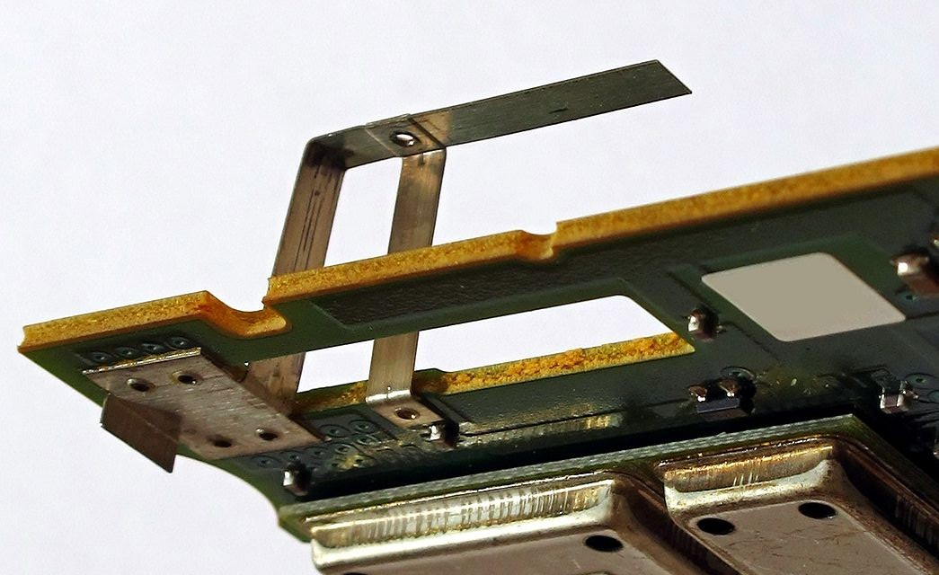
Prof. Walter P. Carpes Jr. - UFSC

